Slide 1
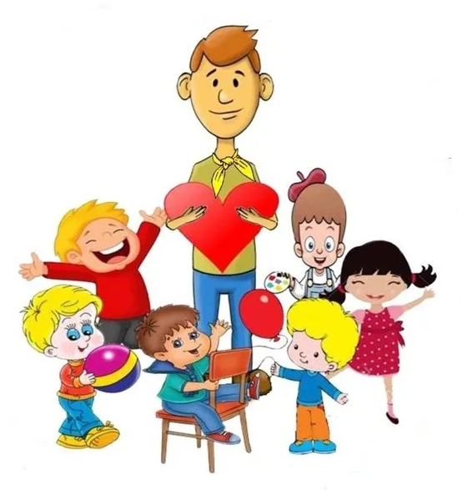
Мастерская молодых тьюторов «Мировое кафе»
Мы хотим видеть ребёнка в погоне за знаниями,
а не знания, преследующие ребёнка. Б.Шоу

Slide 2
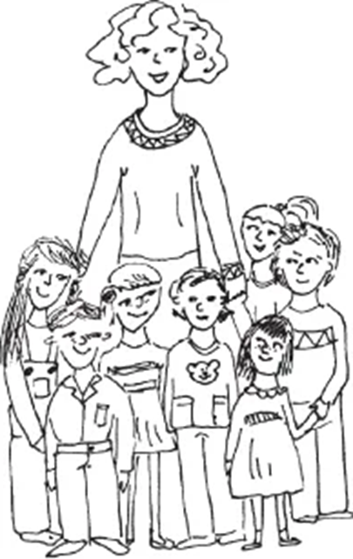
Почему это важно?
Если ребенка постоянно критиковать, он учится ненавидеть.
Если ребенок живет во вражде, он учится агрессивности.
Если ребенка высмеивают, он становится замкнутым.
Если ребенок растет в упреках, он учится жить с чувством вины.
Если ребенок растет в терпимости, он учится принимать других.
Если ребенка хвалят, он растет благодарным.
Если ребенка подбадривают, он учится верить в себя.
Если ребенка поддерживают, он начинает ценить себя.
Если ребенок растет в безопасности, он учится верить в людей.
Если ребенок растет в честности, он становится справедливым.
Если ребенок растет в понимании и любви, он учится находить любовь в этом мире.

Slide 3
Как понять, подходит ли мне мастерская?
Мне нравится заботиться о младших.
Я хочу попробовать себя в работе с детьми.
Я готов делиться своими знаниями и опытом.
Я думаю, детям со мной будет весело и интересно.

Slide 4
Чему вы научитесь?
Использовать технологию “Мировое кафе” в работе с детьми.
Проводить занятия на основе тетради “Обо мне и для меня”.
Объяснять и вдохновлять.
Делать выбор. Проявлять оптимизм и жизнестойкость!

Slide 5
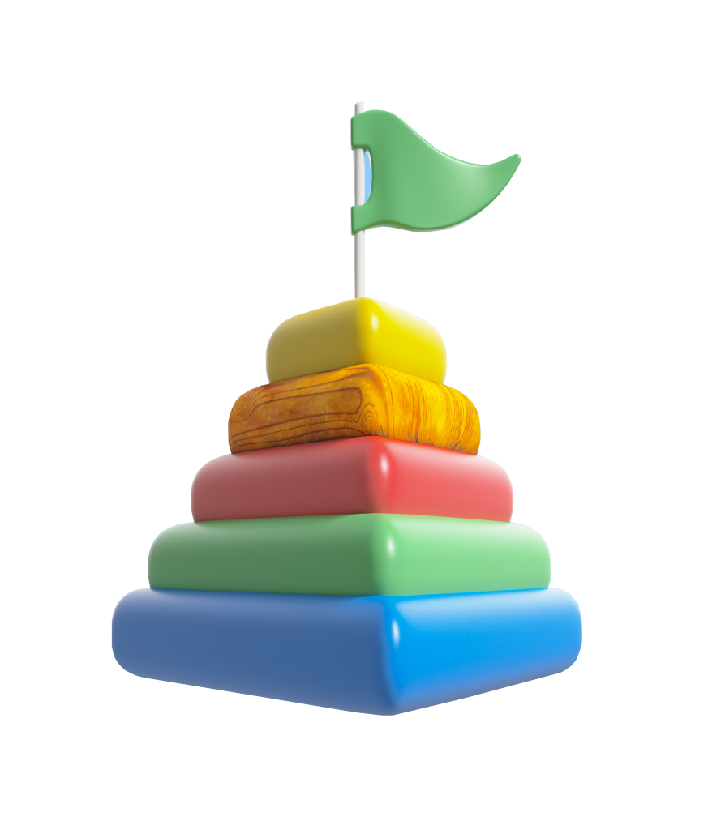
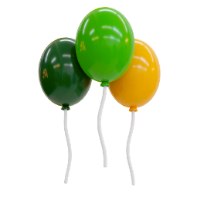
Цель и план мастерской
Смена 4. “Мастерство”
Будем друзьями. Провожу третью встречу
с малышами в Мировом кафе.
Выступаю на фестивале мастерских и, по желанию, на конференции
Смена 2.
“Оптимизм”
Дебют. Провожу первую встречу
с малышами в Мировом кафе
Смена 3. “Жизнестойкость”
Мы снова вместе. Провожу вторую встречу
с малышами в Мировом кафе
Смена 1.
“Выбор”
Выбираю цели и определяю задачи для следующих смен
Цель: дать шанс старшеклассникам проверить свои педагогические способности, а малышам научиться управлять своими эмоциями

Slide 6
Смена 1. Выбор
Выберу мастерскую. Стану участником проекта
октябрь
ноябрь
декабрь
январь
февраль
март
апрель
май
6-21 октября - Осенняя встреча мастерских: открытие проекта в ОО, выбор мастерских и первое занятие (общее содержание для всех мастерских).
23-28 октября - Второе занятие мастерских. Планирование работы на смену “Оптимизм”.

Slide 7
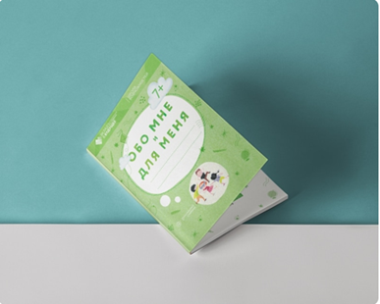
Смена 2. Оптимизм
Реализую проект «Мой педагогический дебют». Первая встреча в Мировом кафе на тему “В нашем классе дети умеют радоваться “
октябрь
ноябрь
декабрь
январь
февраль
март
апрель
май
Как решить задачу?
Познакомиться с материалами
Задача 1. Изучить материалы рабочей тетради «Обо мне и для меня» - занятия 1-5. Познакомиться с подшефным классом (Тетрадь: Занятие 1.) Оформить «Дневник молодого тьютора» . Освоить технологию «Мировое кафе».
Рабочая тетрадь | https://catalog.vbudushee.ru/materials/obo-mne-i-dlya-menya-rabochaya-tetrad-dlya-detey-7-8-let?ysclid=l877b4hfet911704379
Технология «Мировое кафе» в школе | https://teacher.yandex.ru/posts/tekhnologiya-mirovoe-kafe-v-shkole
Задача 2. Разработать сценарий по материалам Рабочей тетради (Занятия 2,3,4,5). Организовать пробное занятие с участием одноклассников в качестве «младших». Провести первую встречу в «Мировом кафе» с ребятами подшефного класса. Свои впечатления о встрече записать в «Дневнике молодого тьютора».

Slide 8
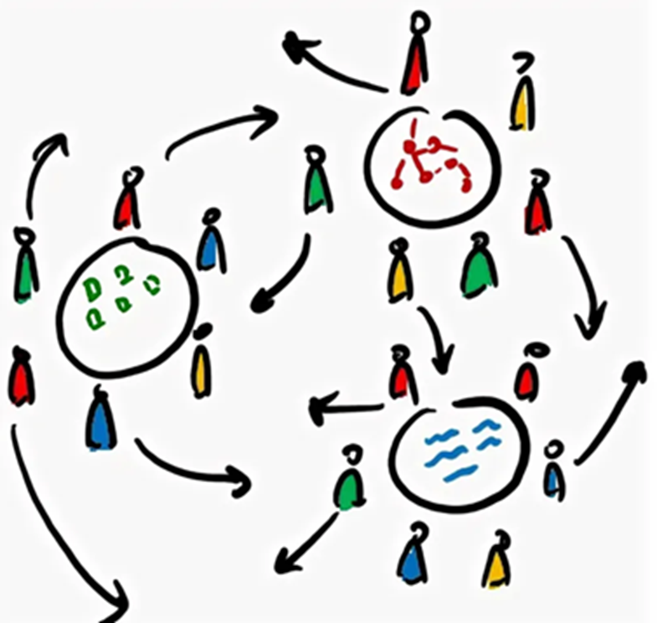
«Мировое кафе»
«Мировое кафе» – это технология сфокусированного неформального обсуждения , главной целью которой является – создание необходимой атмосферы для творческого роста и развития участников.
Оборудование: столики для работы по группам; таблички с названием столиков; распечатки заданий; ручки, фломастеры; листы бумаги А3.
Желательно: небольшое угощение на каждый столик (крекеры, леденцы и т.п.)

Slide 9
Смена 3. Жизнестойкость
Реализую проект «Мы снова вместе». Провожу вторую встречу
с малышами в Мировом кафе на тему “В нашем классе дети умеют справляться с грустью, злостью и страхом”
октябрь
ноябрь
декабрь
январь
февраль
март
апрель
май
Как решить задачу?
Познакомиться с материалами
Задача 1. Изучить материалы рабочей тетради «Обо мне и для меня» - занятия 6-9. Освоить алгоритм работы за «столиком» - базовую модель технологии развития критического мышления: Вызов – осмысление – рефлексия.
Рабочая тетрадь | https://catalog.vbudushee.ru/materials/obo-mne-i-dlya-menya-rabochaya-tetrad-dlya-detey-7-8-let?ysclid=l877b4hfet911704379
Задача 2. . Разработать сценарий встречи «В нашем классе дети умеют справляться с грустью, злостью и страхом». Организовать пробное занятие с участием одноклассников в качестве «младших». Провести встречу в «Мировом кафе» с ребятами подшефного класса. Свои впечатления о встрече записать в «Дневнике молодого тьютора».

Slide 10
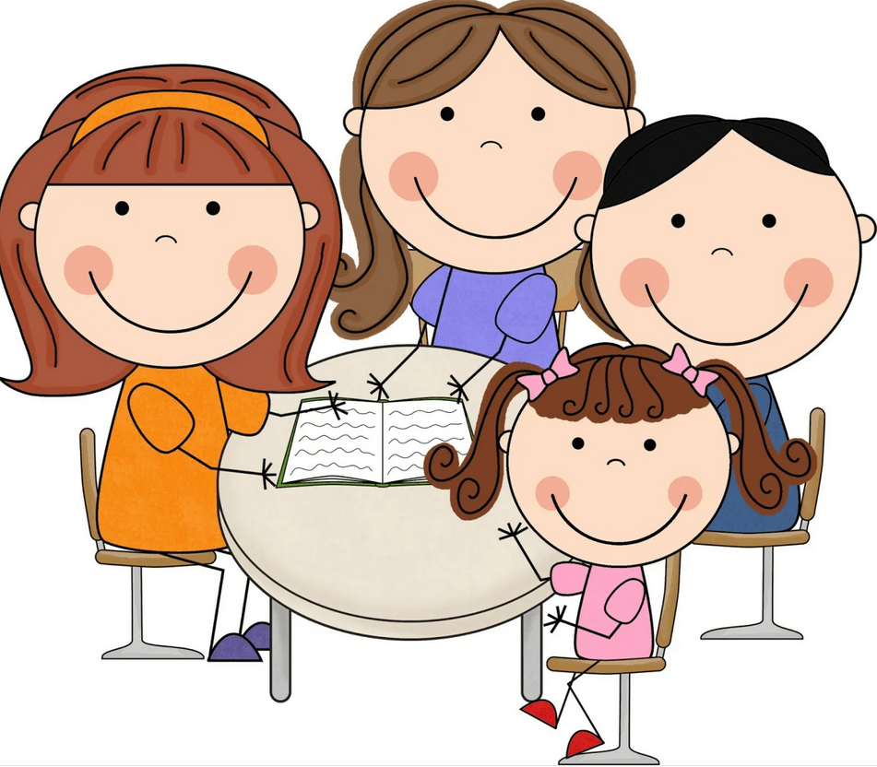
«Вызов – осмысление - рефлексия»
Открытие встречи (вызов). Фронтальная работа. Мотивационный блок: актуализация имеющихся знаний, пробуждение интереса. Объяснение правил.
Основная часть (осмысление). Встреча с новой информацией. Работа в группах (примерно 10 минут за 1 столиком) и так три раза. Оформление общего листа по теме столика.
Завершение встречи (рефлексия). Фронтальная работа. Выступление ведущих от каждого столика. Обратная связь от детей.

Slide 11
Смена 4. Мастерство
Реализую проект «Будем друзьями». Провожу третью встречу с малышами в Мировом кафе. Тема на выбор: “В нашем классе интересно, потому что мы разные” / “В нашем классе умеют дружить с эмоциями”. Выступаю на фестивале мастерских. Участвую в конференции (по желанию)
октябрь
ноябрь
декабрь
январь
февраль
март
апрель
май
Как решить задачу?
Познакомиться с материалами
Изучить Цифровой образовательный ресурс
КРОНА Junior (schoolnano.ru) http://conference.schoolnano.ru/junior
Задача 1. Изучить материалы рабочей тетради «Обо мне и для меня» - занятия 10 – 13 к теме : “В нашем классе интересно, потому что мы разные” ; занятия 14-16 к теме “В нашем классе умеют дружить с эмоциями”. Выбрать тему для заключительной встрече в Мировом кафе.
Рабочая тетрадь | https://catalog.vbudushee.ru/materials/obo-mne-i-dlya-menya-rabochaya-tetrad-dlya-detey-7-8-let?ysclid=l877b4hfet911704379
Задача 2. Провести заключительную встречу в Мировом кафе. Свои впечатления о встрече записать в «Дневнике молодого тьютора». Выступить на Фестивале мастерских. Представить результаты исследовательской или проектной работы по материалам своей мастерской на Всероссийской конференции школьников

Slide 12
Все полезные ссылки в одном месте
Рабочая тетрадь «Обо мне и для меня»
https://catalog.vbudushee.ru/materials/obo-mne-i-dlya-menya-rabochaya-tetrad-dlya-detey-7-8-let?ysclid=l877b4hfet911704379
Цифровой образовательный ресурс КРОНА Junior (schoolnano.ru) http://conference.schoolnano.ru/junior
Цифровой образовательный ресурс «Цифровой Наноград». Конференция «КРОНА Junior» https://nano-grad.ru/academy/courses/?type_id=4

Slide 13
События года для всех мастерских
Новогодний квест
Читательский квест и конференция “КРОНА Junior”
Фестиваль мастерских
Конференция школьников
Осенняя встреча мастерских. Открытие проекта
Зимняя встреча мастерских
Весенняя встреча мастерских

Slide 14
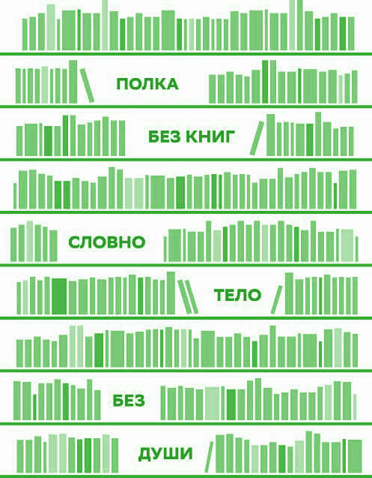
Мастер-полка для ВСЕХ
Здесь собираются книги, которые вы зарабатываете, выполняя задачи мастерской.
Благодаря вам в школьной библиотеке могут появится новые, хорошие книги.
Их сможет прочесть каждый, кто хочет научиться делать выбор, развить в себе оптимизм, сформировать жизнестойкость или просто получить удовольствие от увлекательного чтения.

Slide 15
В качестве напутствия
«Роль учителя в том, чтобы каждый его воспитанник сознательно нашел себя, раскрыл себя, избрал себе тот жизненный путь, на котором его труд достигает высшей ступени мастерства – творчества».
В.Сухомлинский
Для этого и задумана наша мастерская!

Slide 16
Автор-эксперт Татьяна Гелиевна Галактионова
galaktionova.tg@mail.ru

